Slide 1
14
정렬 문제
국영수
안테나
실패율
카드 정렬하기
02
[발표자: 20204387 임영선]
주요 알고리즘 이론과 실전 문제

Slide 2
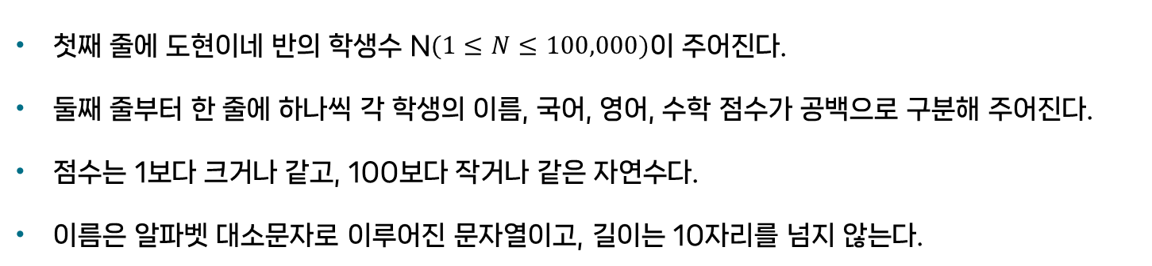
1. 국영수
도현이네 반 학생 N명의 이름과 국어, 영어 , 수학 점수가 주어질 때 다음과 같은 조건으로 학생의 성적을 정렬하는 프로그램을 작성한다.
국어 점수가 감소하는 순서로
국어 점수가 같으면 영어 점수가 증가하는 순서로
국어 점수와 영어 점수가 같으면 수학 점수가 감소하는 순서로
모든 점수가 같으면 이름이 사전 순으로 증가하는 순서로 (단, 아스키코드에서 대문자는 소문자보다 작으므로 사전 순으로 앞에 온다.)
첫째 줄에 도현이네 반의 학생수 N$(1≤N≤100,000)$이 주어진다.
둘째 줄부터 한 줄에 하나씩 각 학생의 이름, 국어, 영어, 수학 점수가 공백으로 구분해 주어진다.
점수는 1보다 크거나 같고, 100보다 작거나 같은 자연수다.
이름은 알파벳 대소문자로 이루어진 문자열이고, 길이는 10자리를 넘지 않는다.
입력 조건
문제에 나와 있는 정렬 기준으로 정렬한 후 첫째 줄부터 N개의 줄에 걸쳐 각 학생의 이름을 출력한다.
출력 조건

Slide 3
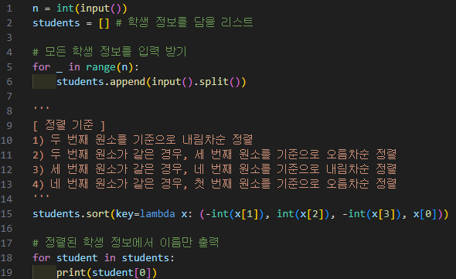
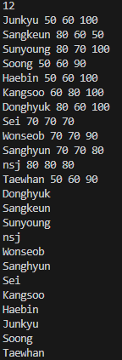
1. 국영수

Slide 4
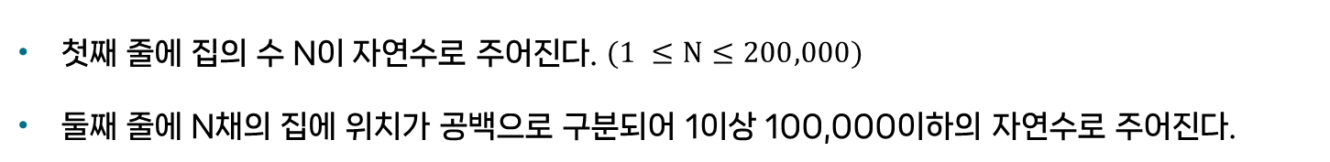
2. 안테나
일직선상의 마을에 여러 채의 집이 위치해 있을 때 이 중에서 특정 위치의 집에 한 개의 안테나를 설치하기로 했다. 이 때 안테나로부터 모든 집까지의 거리의 총합이 최소가 되도록 하는 코드를 작성한다.
안테나는 집이 위치한 곳에만 설치할 수 있고, 논리적으로 동일한 위치에 여러 개의 집이 존재하는 것이 가능하다.
집의 위치가 1, 5, 7 ,9 일 때, 5에 안테나를 설치하면
(4+0+2+4)=10으로 최솟값
1 2 3 4 5 6 7 8 9
첫째 줄에 집의 수 N이 자연수로 주어진다. $(1 ≤N≤200,000)$
둘째 줄에 N채의 집에 위치가 공백으로 구분되어 1이상 100,000이하의 자연수로 주어진다.
입력 조건
첫째 줄에 안테나를 설치할 위치의 값을 출력한다. 단, 안테나를 설치할 수 있는 위치 값으로 여러 개의 값이 도출될 경우 가장 작은 값을 출력한다.
출력 조건

Slide 5
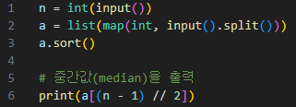
2. 안테나
중간값에 해당하는 위치의 집에 안테나를 설치할 때 최소
1
2
3
5
8
9
2+1+2+5+6 = 16
1
2
3
5
8
9
1+1+3+6+7 = 18

Slide 6
3. 실패율
게임 개발자 오렐리는 게임의 난이도를 조절하기 위해 게임 스테이지의 실패율을 구하려고 한다. 실패율을 다음과 같이 정의한다.
스테이지에 도달했으나 아직 클리어하지 못한 플레이어의 수 / 스테이지에 도달한 플레이어의 수
전체 스테이지의 개수 N, 게임을 이용하는 사용자가 현재 멈춰 있는 스테이지의 번호가 담긴 배열stages가 매개변수로 주어질 때, 실패율이 높은 스테이지부터 내림차순으로 스테이지의 번호가 담겨 있는 배열을 retrun하도록 solution 함수를 완성한다.
스테이지의 개수 N은 1 이상 500 이하의 자연수이다.
Stages의 길이는 1 이상 200,000 이하이다.
Stages에는 1 이상 N +1 이하의 자연수가 담겨있다.
- 각 자연수는 사용자가 현재 도전 중인 스테이지의 번호를 나타낸다.
- 단, N+1 은 마지막 스테이지(N번째 스테이지)까지 클리어한 사용자를 나타낸다
만약 실패율이 같은 스테이지가 있다면 작은 번호의 스테이지가 먼저 오도록 한다.
스테이지에 도달한 유저가 없는 경우 해당 스테이지의 실패율은 0으로 정의한다.
제한 사항

Slide 7
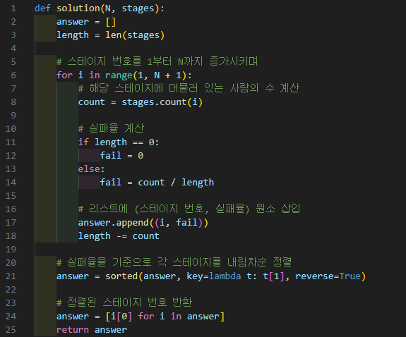
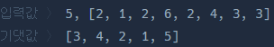
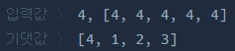
3. 실패율

Slide 8
4. 카드 정렬하기
정렬된 두 묶음의 숫자 카드가 있을 때 각 묶음의 카드의 수를 A,B라 하면 두 묶음을 합쳐서 하나도 만다는 데에는 A + B번의 비교가 필요하다. EX) 20장의 카드 묶음과 30장의 카드 묶음을 합치려면 50번의 비교가 필요하다.
숫자 카드 묶음들을 두 묶음씩 골라 서로 합쳐 나간다면 고르는 순서에 따라 비교 횟수가 달라진다.
예를 들어 10장 20 장 40장의 묶음이 있다면 10장과 20장을 합친 뒤, 합친 30장과 40장을 합친다면 (10+20) +(30+40)= 100번의 비교가 필요하다.
하지만 10장과 40장을 합친 뒤, 합친 50장과 나머지 20장을 합친다면 (10+40) +(50 + 20) = 120번의 비교가 필요하므로 덜 효율적인 방법이다.
N개의 숫자 카드 묶음의 각각의 크기가 주어질 때, 최소한 몇 번의 비교가 필요한지 구하는 프로그램을 작성한다.
입력 조건
첫째 줄에 N이 주어집니다. $(1≤N≤100,000)$이어서 N개의 줄에 걸쳐 숫자 카드 묶음의 각각의 크기가 주어진다.
출력 조건
첫째 줄에 최소 비교 횟수를 출력한다.(21억 이하)

Slide 9
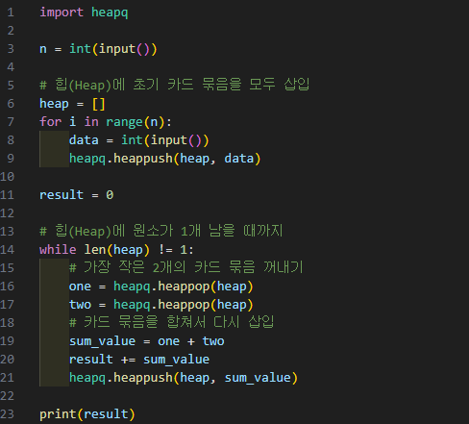
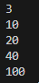
4. 카드 정렬하기
항상 가장 작은 크기의 두 카드 묶음을 합쳐야 최적의 해를 보장한다
우선순위 큐 이용
10
20
40
30
40
70
30
70
40
10
20
50
20
70
50
70
10
30
50
20
40
50
40
70
비교: 30
50
비교: 70
70
비교: 120

Slide 10
15
이진 탐색 문제
정렬된 배열에서 특정 수의 개수 구하기
고정점 찾기
공유기 설치
가사 검색
02
[발표자: 20204387 임영선]
주요 알고리즘 이론과 실전 문제

Slide 11
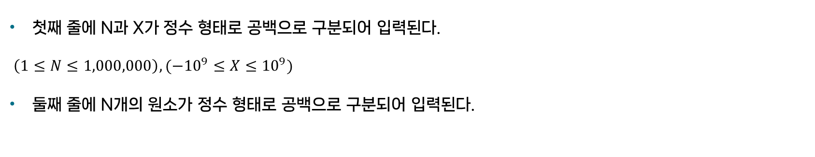
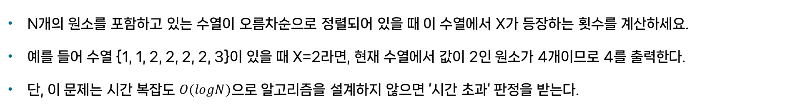
1.정렬된 배열에서 특정 수의 개수 구하기
N개의 원소를 포함하고 있는 수열이 오름차순으로 정렬되어 있을 때 이 수열에서 X가 등장하는 횟수를 계산하세요.
예를 들어 수열 {1, 1, 2, 2, 2, 2, 3}이 있을 때 X=2라면, 현재 수열에서 값이 2인 원소가 4개이므로 4를 출력한다.
단, 이 문제는 시간 복잡도 $O(logN)$으로 알고리즘을 설계하지 않으면 ‘시간 초과‘ 판정을 받는다.
첫째 줄에 N과 X가 정수 형태로 공백으로 구분되어 입력된다.
$\left(1≤N≤1,000,000\right),(−{10}^{9}≤X≤{10}^{9})$
둘째 줄에 N개의 원소가 정수 형태로 공백으로 구분되어 입력된다.
입력 조건
수열의 원소 중에서 값이 x인 원소의 개수를 출력한다. 단, 값이 x인 원소가 하나도 없다면 -1을 출력한다.
출력 조건

Slide 12
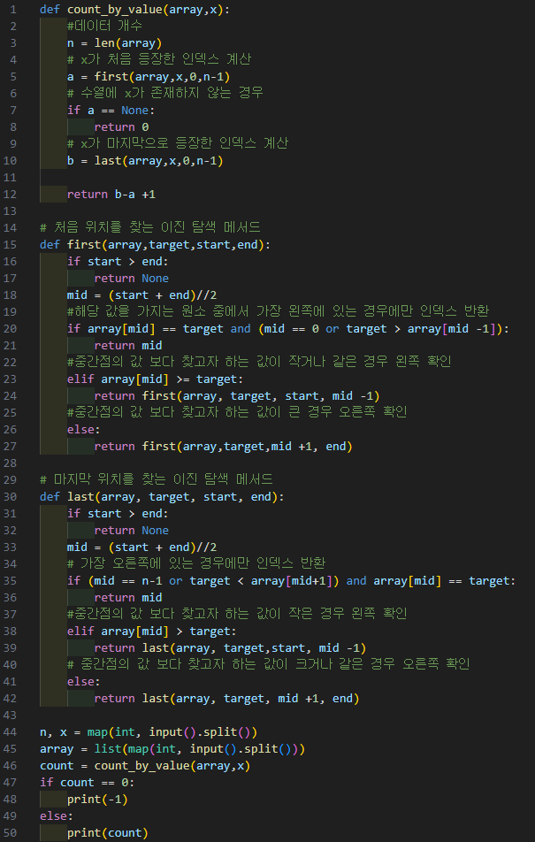
1.정렬된 배열에서 특정 수의 개수 구하기
특정 수가 등장하는 첫 위치와 마지막 위치를 찾는다
1
1
2
2
2
2
3
첫 위치
마지막 위치

Slide 13
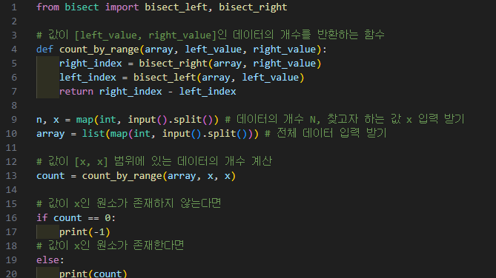
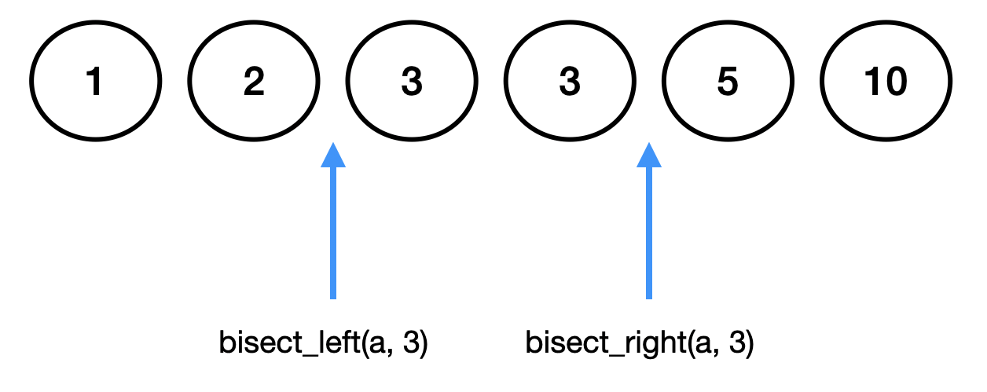
1.정렬된 배열에서 특정 수의 개수 구하기
bisect_left(list, data): 리스트에 데이터를 삽입할 가장 왼쪽 인덱스를 찾는 함수(리스트 내 정렬 순서를 유지).
bisect_right(list, data): 리스트에 데이터를 삽입할 가장 오른쪽 인덱스를 찾는 함수(리스트 내 정렬 순서를 유지).

Slide 14
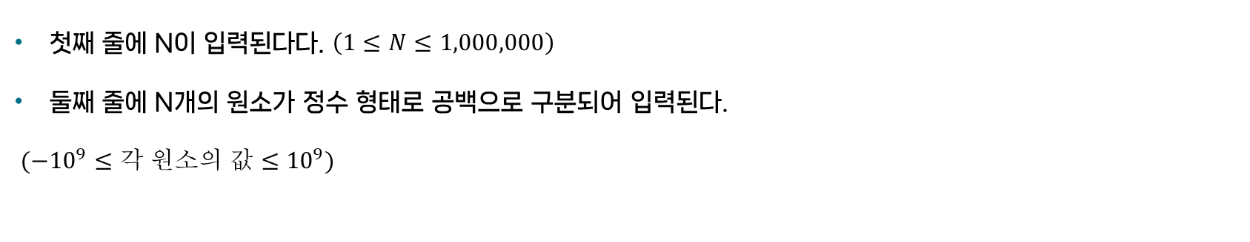
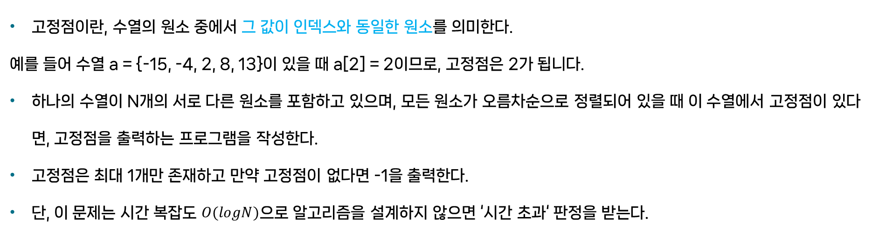
2. 고정점 찾기
고정점이란, 수열의 원소 중에서 그 값이 인덱스와 동일한 원소를 의미한다.
예를 들어 수열 a = {-15, -4, 2, 8, 13}이 있을 때 a[2] = 2이므로, 고정점은 2가 됩니다.
하나의 수열이 N개의 서로 다른 원소를 포함하고 있으며, 모든 원소가 오름차순으로 정렬되어 있을 때 이 수열에서 고정점이 있다면, 고정점을 출력하는 프로그램을 작성한다.
고정점은 최대 1개만 존재하고 만약 고정점이 없다면 -1을 출력한다.
단, 이 문제는 시간 복잡도 $O(logN)$으로 알고리즘을 설계하지 않으면 ‘시간 초과‘ 판정을 받는다.
첫째 줄에 N이 입력된다다. $\left(1≤N≤1,000,000\right)$
둘째 줄에 N개의 원소가 정수 형태로 공백으로 구분되어 입력된다.
$(−{10}^{9}≤각 원소의 값≤{10}^{9})$

Slide 15
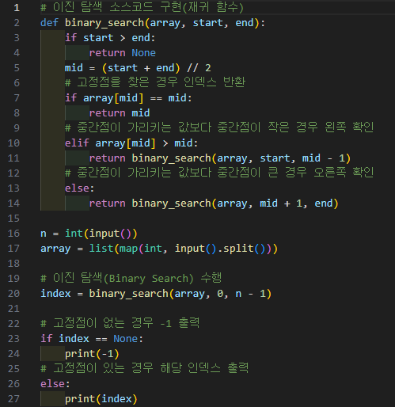
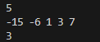
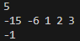
2. 고정점 찾기

Slide 16
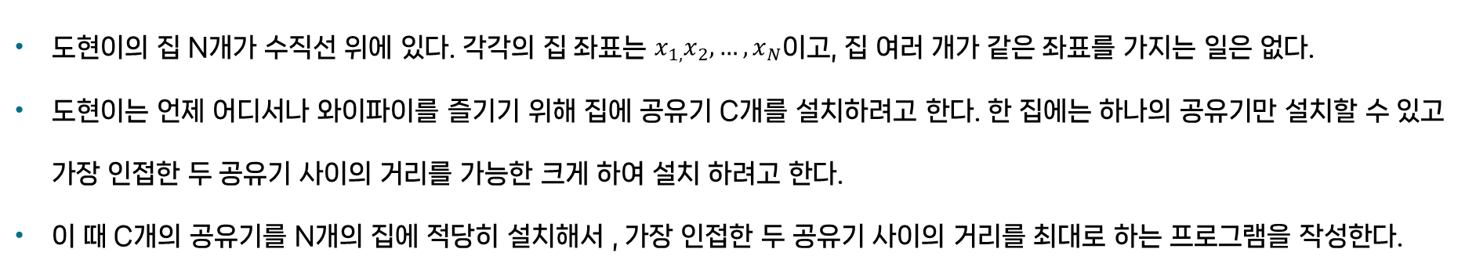
3. 공유기 설치
도현이의 집 N개가 수직선 위에 있다. 각각의 집 좌표는 $x_{1, }x_{2},…,x_{N}$이고, 집 여러 개가 같은 좌표를 가지는 일은 없다.
도현이는 언제 어디서나 와이파이를 즐기기 위해 집에 공유기 C개를 설치하려고 한다. 한 집에는 하나의 공유기만 설치할 수 있고 가장 인접한 두 공유기 사이의 거리를 가능한 크게 하여 설치 하려고 한다.
이 때 C개의 공유기를 N개의 집에 적당히 설치해서 , 가장 인접한 두 공유기 사이의 거리를 최대로 하는 프로그램을 작성한다.
첫째 줄에 집의 개수 N$(2≤N≤200,000)$과 공유기의 개수 C$(2≤C≤N)$가 하나 이상의 빈칸을 사이에 두고 주어진다.
둘째 줄부터 N개의 줄에는 집의 좌표를 나타내는 $X_{i}(1≤X_{i}≤1,000,000,000)$가 한 줄에 하나씩 주어진다.
입력 조건
첫째 줄에 가장 인접한 두 공유기 사이의 최대 거리를 출력한다.
출력 조건

Slide 17
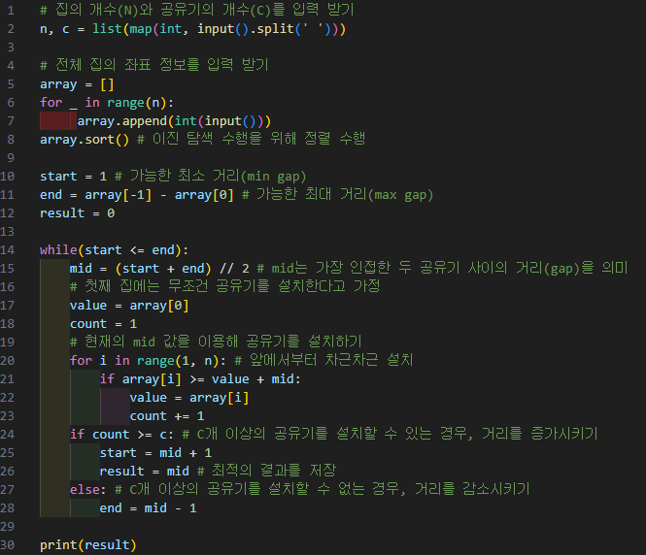
3. 공유기 설치

Slide 18
3. 공유기 설치
집 좌표 | 0 | 1 | 2 | 3 | 4 | 5 | 6 | 7 | 8 | 9
공유기 |  | 설치
Mid = 4
집 좌표 | 0 | 1 | 2 | 3 | 4 | 5 | 6 | 7 | 8 | 9
공유기 |  | 설치 |  |  |  |  |  |  | 설치
Mid = 2
집 좌표 | 0 | 1 | 2 | 3 | 4 | 5 | 6 | 7 | 8 | 9
공유기 |  | 설치 |  |  | 설치 |  |  |  | 설치
Mid = 3
집 좌표 | 0 | 1 | 2 | 3 | 4 | 5 | 6 | 7 | 8 | 9
공유기 |  | 설치 |  |  | 설치 |  |  |  | 설치

Slide 19
4. 가사 검색
‘프로도’는 자인이 좋아하는 노래 가사에 사용된 단어들 중에 특정 키워드가 몇 개 포함되어 있는지 궁금해서 프로그램을 만들고 싶다.
키워드는 와일드카드 문자 중 하나인 ‘?’가 포함된 패턴 형태의 문자열을 뜻한다. 와일드 카드 문자인 ‘?’는 글자 하나를 의미하며, 어떤 문자에도 매치된다고 가정한다.
예를 들어 “fro??”는 “frodo”, “frost” 등에 매치되지만 “frame“, “frozen”에는 매치 되지 않는다.
가사에 사용된 모든 단어들이 담긴 배열 words와 찾고자 하는 키워드가 담긴 배열 queries가 주어질 때, 각 키워드별로 매치된 단어가 몇 개인지 순서대로 배열에 담아 반환하도록 solution 함수를 완성해야한다.

Slide 20
4. 가사 검색
Words의 길이(가사 단어의 개수)는 2 이상 100,000 이하다.
각 가사 단어의 길이는 1 이상 10,000 이하로 빈 문자열인 경우는 없다.
전체 가사 단어 길이의 합은 2 이상 1,000,000 이하다.
가사에 동일 단어가 여러 번 나올 경우 중복을 제거하고 words에는 하나로만 제공된다.
각 가사 단어는 오직 알파벳 소문자로만 구성되어 있으며, 특수문자나 숫자는 포함하지 않는 것으로 가정한다.
가사 단어 제한 사항
Queries의 길이(검색 키워드 개수)는 2 이상 100,000 이하다.
각 검색 키워드의 길이는 1 이상 10,000 이하로 빈 문자열인 경우는 없다.
전체 검색 키워드 길이의 합은 2 이상 1,000,000 이하다.
검색 키워드는 중복될 수도 있다.
각 검색 키워드는 오직 알파벳 소문자와 와일드카드 문자인 ‘?’로만 구성되어 있으며, 특수문자나 숫자는 포함하지 않는 것으로 가정한다.
검색 키워드는 와일드카드 문자인 ‘?’가 하나 이상 포함돼 있으며, ‘?’는 각 검색 키워드의 접두사 아니면 접미사 중 하나로만 주어진다.
- 예를 들어 “??odo”, “fro??”, “?????”는 가능한 키워드다.
- 반면에 “frodo”(‘?’가 없음), “fr?do”(‘?’가 중간에 있음), “?ro??”(‘?’가 양쪽에 있음)는 불가능한 키워드다.
검색 키워드 제한사항

Slide 21
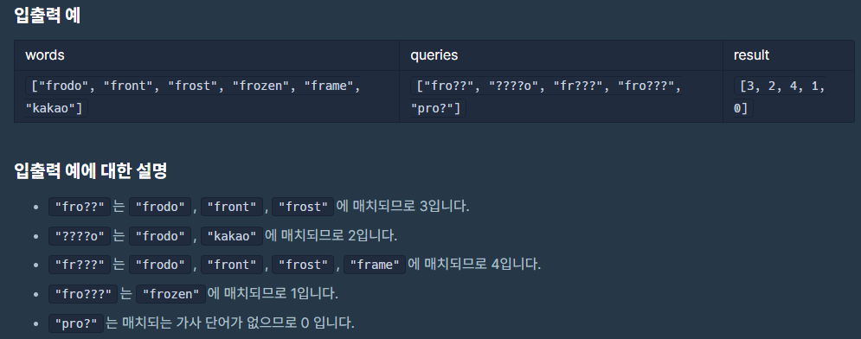
4. 가사 검색

Slide 22
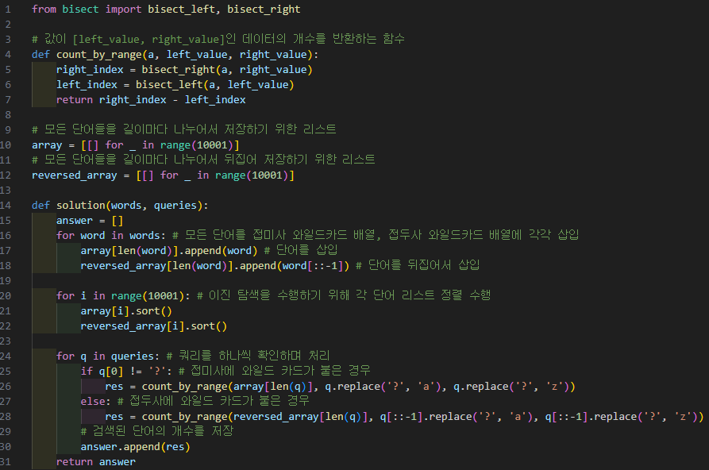
4. 가사 검색
[[], [], [], [], [], ['frame', 'frodo', 'front', 'frost', 'kakao'], ['frozen'], []]
left_index
right_index

Slide 23
4. 가사 검색
[[], [], [], [], [], ['frame', 'frodo', 'front', 'frost', 'kakao'], ['frozen'], []]
[[], [], [], [], [], ['frame', 'frodo', 'front', 'frost', 'kakao'], ['frozen'], []]
froaa <=
=< frozz

Slide 24
THANK YOU

